Slide 1
Geometrie vesmíru
Friedmannova rovnice a geometrie vesmíru
Možné geometrie a jejich vlastnosti
Nekonečnost vesmíru
Kde byl velký třesk

Slide 2
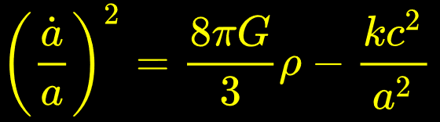
Friedmannova rovnice a geometrie vesmíru
Friedmannova rovnice:
Newtonova interpretace k je energie na částici
Relativistická interpretace k je křivost vesmíru
Křivost k může nabývat (po normování) tří základních hodnot: -1, 0, 1

Slide 3
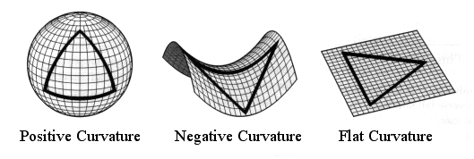
Rozpoznání geometrií
Křivost k: k > 1 k < 1 k = 0
Součet úhlů v : > 180○ <180○ =180○
Obvod kruhu : > 2πR < 2πR = 2πR

Slide 4
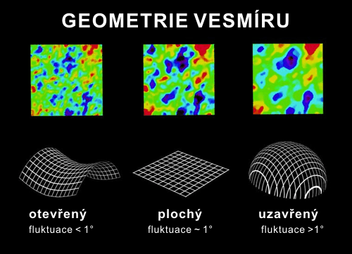

Slide 5
Nulová křivost
k = 0 (plochý vesmír)
Obvod kruhu: o = 2πR
Součet úhlů v trojúhelníku = 180○
Rovnoběžky od sebe udržují stejnou vzdálenost
Otevřený vesmír: (asymptoticky) nekonečné rozměry

Slide 6
Kladná křivost
k = +1 (Sférický vesmír)
Obvod kruhu: o < 2πR
Součet úhlů v trojúhelníku > 180○
Rovnoběžky se přibližují
Uzavřený vesmír: konečné rozměry

Slide 7
záporná křivost
k = -1 (Sedlový vesmír)
Obvod kruhu: o > 2πR
Součet úhlů v trojúhelníku < 180○
Rovnoběžky se vzdalují
Otevřený vesmír: nekonečné rozměry video

Slide 8
Hodnoty K
Rovnice jdou přeškálovat tak, aby typologicky bylo možné rozlišit pouze tři možné geometrie vesmíru
Budeme se zabývat variantou k=0
Pozorování naznačují, že vesmír je plochý i na velkých škálách

Slide 9
Nekonečnost vesmíru
Nekonečný vesmír je myšleno rozměrově, ne časově (nekonečný vesmír v konečném čase)
I přes (potenciální) nekonečnost se může rozpínat
Příklad: Celá čísla – nekonečno číslic, po vynásobení např. x2 se rozdíl mezi následujícím zvětší z 1 na 2
Vše je teorie a v praxi nevidíme za tzv. kosmologický horizont, viditelnou část vesmíru

Slide 10
Kde byl velký třesk
Olbersův paradox: vidíme hvězdy, ne nekonečnou zářící oblohu
Rozfukující se vesmír má počátek = Velký třesk
Při velkém třesku selhávají naše teorie – chybí jednotná teorie gravitace a kvantové mechaniky
Veškerý prostor byl v při velkém třesku v jednom bodě, ten se vyvinul v dnešní vesmír -> velký třesk byl všude a nikde
Musíme přijmout relativistický pohled, kdy čas a prostor je spojen, nejde tedy jen o bod ve vesmíru, ale i čas.

Slide 11
Příklad 1
Ačkoli by plochý vesmír nemusel být nekonečný, přijímáme tuto myšlenku. Navrhněte odůvodnění.
(hint: Co by způsobil konec vesmíru a jaký jiný silný předpoklad by to narušilo.)

